Slide 1


Renal MR スキルアッププロジェクトDAY４
担当：藤・井上

Slide 2

■オープニング 5分
■レクチャー&ワーク①「構造マップ」
■レクチャー&ワーク②「4Sシート」
■エリア戦略・まとめ 5分
Agenda

Slide 3
集めた情報、次の一手は？、、、
皆様のお気持ちは？
いよいよ最終回、、、
エリア戦略って、、、

Slide 4
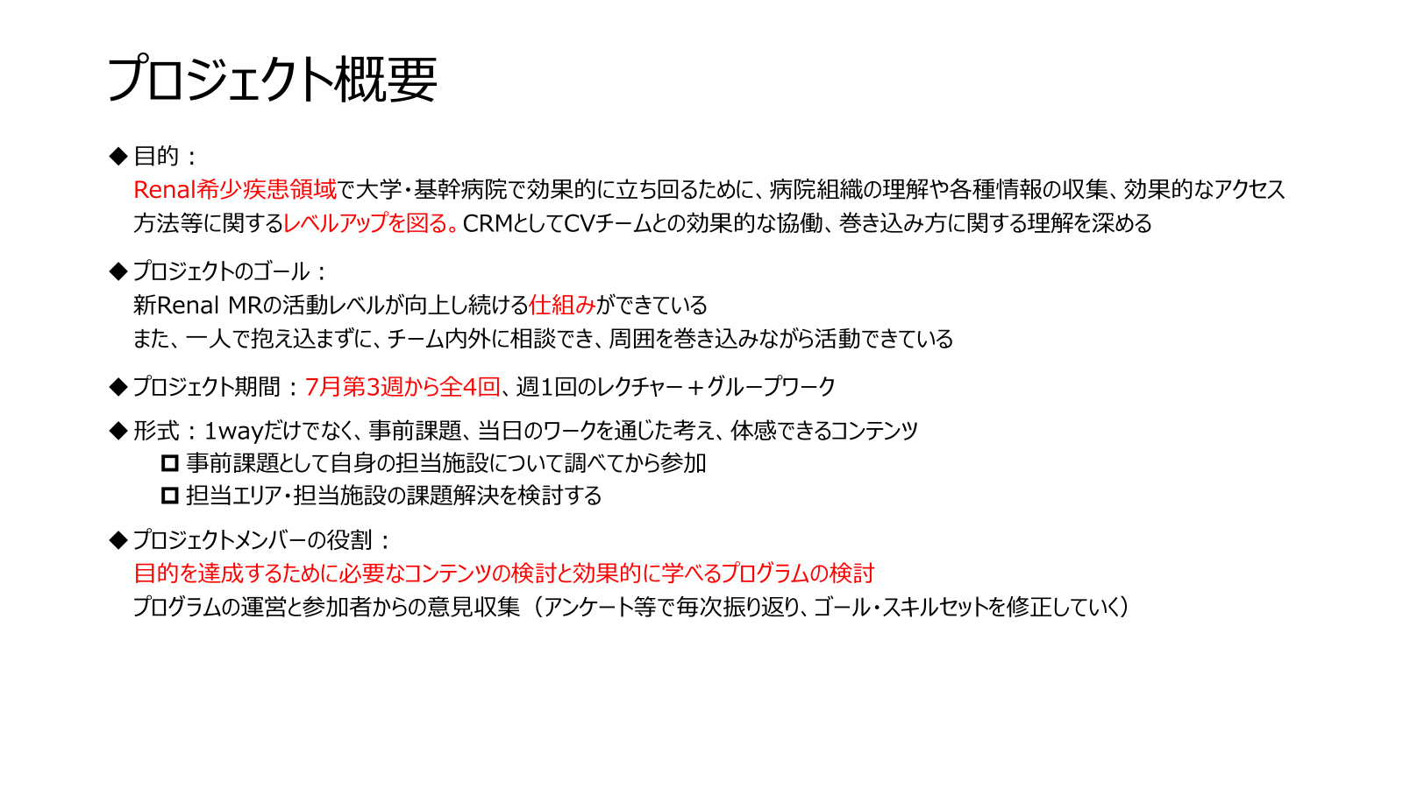
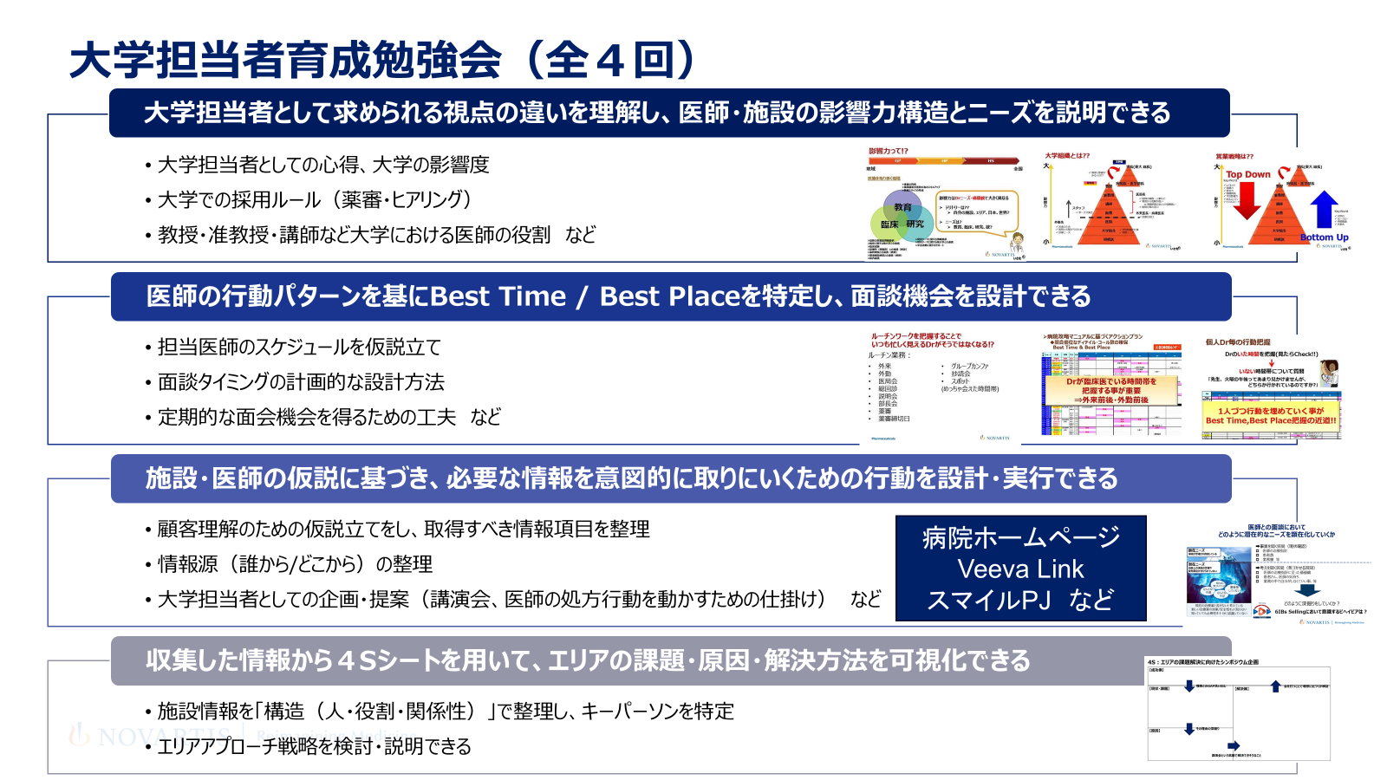
Renal 大学/基幹病院担当者スキルアッププロジェクト
概要・イメージ
早期完成
順次完成
不安を払拭し、その日からアクションできる

Slide 5

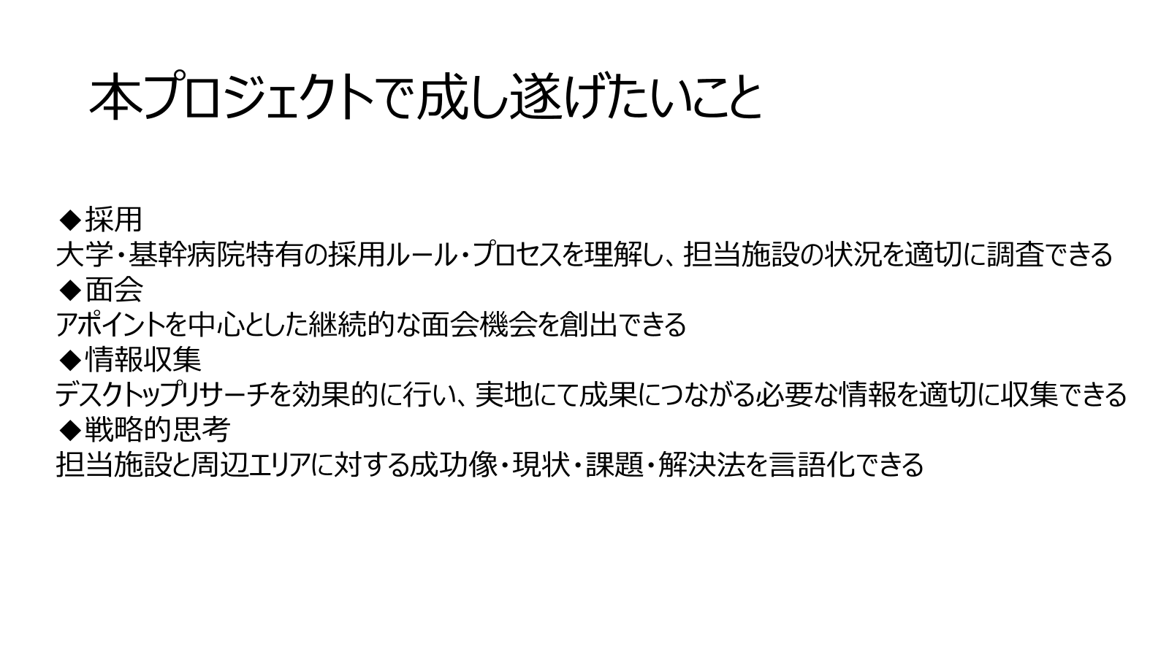
Renal 大学/基幹病院担当者スキルアッププロジェクト
ゴール

Slide 6

Renal 大学/基幹病院担当者スキルアッププロジェクト
広瀬正和さん
首都圏第一営業所
01
藤直之さん
首都圏第一営業所
02
菅俣充さん
関東・新潟営業所
03
森田由梨香さん
首都圏第一営業所
04
井上拓也さん
関東甲信北陸営業所
05
早川徹さん
首都圏第一営業所
06
中山航さん
近畿営業所
07
プロジェクトメンバー

Slide 7
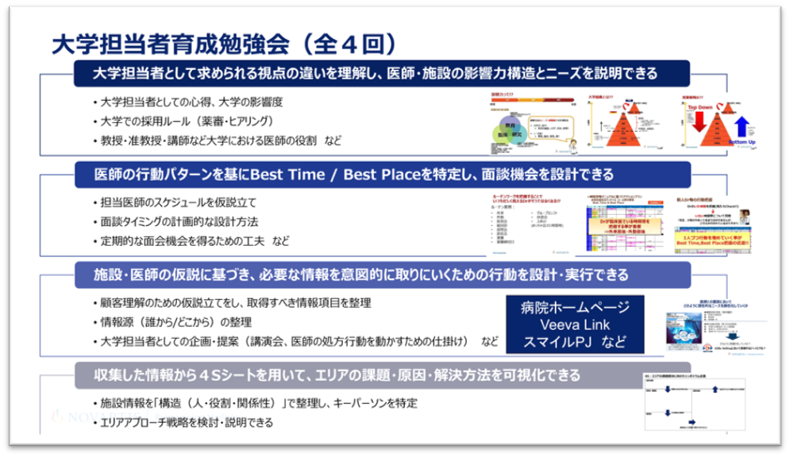
今後の流れ
※全員が主体的に参加・10分程度レクチャー・ワーク・共有のイメージ
【開催日程等】 出欠管理は“Outlook”にてチェック✅
■計4回シリーズ
➀7月16日（木）9:00～ ②7月23日（木）9:00～
③7月29日（水）14:00～ ④8月6日（木）9:00～
※リジュベネーション考慮
■時間 10:00~11:00 （内容によって前後＋30分延長）
第一回
第二回
第三回
第四回
大学・基幹病院のイロハ
大学病院ってなぜあるの？
この先生、どれだけ偉い？
「採用」活動の心得…etc
この会に参加すると→
病院に訪問する怖さがちょっとだけ減っているかも🤏
「会えない」を「会える」に変える
医師の導線の見つけ方は？
「会う」ための情報収集は？
継続的に会うための工夫は？
この会に参加すると→
「いつでもどこでも会えるMR」への手がかりが掴めるかも🤏
やっぱりMRは情報が命
１：「何を、どこでつかむか」
1-1：デスクトップリサーチ
→社内外のツールを使いこなす
1-2：Wetな情報をつかむ
→何を、どこでつかむか 2：得た情報をどう活かすか
この会に参加すると→ 「分かってMR」として信頼がえられるかも🤏
「ちょっと分かるだけで 世界が変わる」
得た情報を整理する
知ることで何ができる？
エリア戦略まで繋げる
この会に参加すると→
担当者としての
自覚がもてるかも🤏

Slide 8
Renal 大学/基幹病院担当者スキルアッププロジェクト
DAY 4
シリーズ最終回
ちょっと分かるだけで
世界が変わる
〜 集めた情報を、エリアを動かす「戦略」に変える 〜
2026年8月6日（木） ｜ 60分（内容により＋30分延長）
全員が主体的に参加：レクチャー × グループワーク × 共有
担当：腎臓領域（大学・基幹病院担当）
不安を払拭し、
その日からアクションできる

Slide 9
AGENDA
本日の進め方
00–10
■ オープニング
DAY1〜3の振り返り／今日のゴール／Ice Break
全員
10–18
■ レクチャー①
集めた情報を「構造」で整理する（人・役割・関係性）
講義8分
18–21
■ ミニワーク①
担当施設の「分かっていないこと」を3つ書き出す
個人3分
21–30
■ レクチャー②
４Sシート：成功像・現状/課題・原因・解決策で言語化する
講義9分
30–50
■ グループワーク
自施設・エリアの４Sシートを書く（個人8分＋グループ共有12分）
個人＋G
50–55
■ 全体共有＆Tips
各グループから1つ／エリア戦略への広げ方
全員
55–60
■ まとめ＆行動宣言
明日からの一手を1人1行、チャットに宣言
全員
＋30分延長する場合：レクチャー①のあとに「構造マップ」作成ワーク（15分）とペア共有（10分）を追加。
巻末に GIFT（持ち帰り用の実践Tips）と 付録（テンプレート・早見表）を収録しています。
Renal 大学/基幹病院担当者スキルアッププロジェクト DAY4
2

Slide 10
TODAY'S DESIGN
DAY1〜3の振り返り — 3回で、ここまで来ました
人は1日で67%を忘れると言われます。まず、3回分の学びを1枚で取り戻しましょう。
DAY 1
大学・基幹病院のイロハ
DAY 2
「会えない」を「会える」に変える
DAY 3
やっぱりMRは情報が命
・医局のキーパーソンを見極める（教授だけでなく准教授・講師・医局長）
・情報収集は複数ルートで（HP・論文・学会＋若手・関連病院・OB）
・採用・処方前に院内運用を必ず確認（薬剤部DI・採用形態・確認書）
・一人で突破しない（CV・MS・医局秘書・若手・上位医師を巻き込む）
・Best Time / Best Place を探す（曜日・時間帯・動線・カンファ）
・面談は「次につなげる」— 一度会うことがゴールではない
・ドライ情報×ウェット情報を組み合わせて顧客理解の解像度を上げる
・分からないことは small b として面会に持ち込み、少しずつクリアにする
・面会後は「なぜ」を分解し、仮説を立てて次の面会へ
そして今日、DAY4。 3回で集めた「情報」を、エリアを動かす「戦略」に変換します。
欠席された回がある方へ：VTR＆資料アーカイブがあります。今日の内容だけでも、必ず持ち帰れるよう設計しています。
Renal 大学/基幹病院担当者スキルアッププロジェクト DAY4
3

Slide 11
PROJECT GOAL
本プロジェクトで成し遂げたいこと — 今日は「戦略的活動」の回
◆ 採用
大学・基幹病院特有の採用ルール・プロセスを理解し、担当施設の状況を適切に調査できる
DAY 1
◆ 面会
大学を中心とした継続的な面会機会を創出できる
DAY 2
◆ 情報収集
デスクトップリサーチを効果的に行い、実地にて成果につながる必要な情報を適切に収集できる
DAY 3
◆ 戦略的活動
担当施設と周辺エリアに対する成功像・現状・課題・解決法を言語化できる
DAY 4
「言語化できる」がゴール。 頭の中にある情報を、誰かに説明できる形にした瞬間、はじめて戦略になります。
今日はそのための道具 ——「構造マップ」と「４Sシート」—— を持ち帰っていただきます。
Renal 大学/基幹病院担当者スキルアッププロジェクト DAY4
4

Slide 12
BRIDGE
DAY3で見たあの実例には、実は「型」がありました
第3回でご共有いただいた事例（循環器領域・広瀬さん）を、4つの箱に分解してみます。
大学病院を起点に治療指針を可視化 → 教授のInfluenceで医療圏の病院へ展開波及 → 新規症例 1月15例 → 2月17例
① 成功像
② 現状・課題
③ 原因
④ 解決策
医療圏の患者さんが、どの病院にかかっても適切な治療にたどり着いている
治療の考え方が施設ごとにバラバラ。医療圏全体では救えていない患者さんがいる
医療圏の中心となる指針が可視化・共有されておらず、施設をつなぐ「旗」がない
大学の治療指針を可視化し、教授の影響力で医療圏の病院へ展開する
この4つの箱が、今日つくる「４Sシート」です。
あの事例は特別な才能の産物ではなく、成功像から逆算して原因を掘り、打ち手を決めたという「型」の産物。今日は、その型を全員が自分のエリアで再現できるようにします。
Renal 大学/基幹病院担当者スキルアッププロジェクト DAY4
5

Slide 13
GOAL
本日のゴール — 帰るときに、この状態になっている
収集した情報から４Sシートを用いて、エリアの課題・原因・解決方法を可視化できる
01
整理する
施設情報を「構造（人・役割・関係性）」で整理し、キーパーソンを特定できる
レクチャー①＋ミニワーク
02
言語化する
成功像・現状/課題・原因・解決策を、４Sシート1枚に書き切れる
レクチャー②＋グループワーク
03
繋げる
大学で分かったことを起点に、エリアアプローチ戦略を自分の言葉で説明できる
全体共有＋Tips
シリーズ全体のゴール：「この施設とこのエリアのことは、社内の誰よりも私が分かっている」と言える担当者になること。
Renal 大学/基幹病院担当者スキルアッププロジェクト DAY4
6

Slide 14
YOUR VOICE
この60分は、皆さん62名のアンケートから設計しました
皆さんの不安 TOP5
皆さんの期待 TOP5
① 継続面会・アポネタの獲得（最多）
→ ミニワーク①＋「？はアポネタになる」
① 他メンバーの事例・考え方（圧倒的最多）
→ グループ共有＋全国気づきリストを本日始動
② 医局の構造・人間関係・肩書きの意味
→ レクチャー①＋付録C「肩書き早見表」
② 明日から使える実践スキル
→ 行動宣言＋GIFT「7つの習慣」
③ 教わったことがない・自己流でやってきた
→ 「型」で目線合わせ：構造マップ × ４S
③ 大学担当としての型・基本
→ 構造マップと４S、2つの型を持ち帰る
④ 腎領域の知識・専門的な対話への不安
→ 「教えてください」の武器化＋気づきリスト
④ エリア戦略・優先順位付け
→ 本日の本丸：Tips「3つのモノサシ」
⑤ 寄附金・宣伝許可などのルール
→ 付録D「コンプライアンスの5原則」
⑤ 全国の横のつながり
→ 気づきリスト＝続くネットワークの起点
ご回答いただいた62名の皆さん、ありがとうございました。
このアンケートが今日の設計図です。60分で扱いきれないテーマは、巻末のGIFT・付録と「気づきリスト」で必ず持ち帰れるようにしました。
Renal 大学/基幹病院担当者スキルアッププロジェクト DAY4
7

Slide 15
ICE BREAK
Ice Break
Q. あなたが今、担当施設について「これが分かっていない」と
感じていることを、1つだけ教えてください
チャットにコメント記入をお願いします！
30秒でOK
長さは不問。一言で十分です
「分からない」が正解
書けた不明点が、今日のワークの材料になります
他の人の投稿も見る
同じ悩みを持つ仲間が、全国にいると分かります
DAY3で学んだ「分からないことは small b として面会に持ち込む」— その small b を、今ここで棚卸ししましょう。
Renal 大学/基幹病院担当者スキルアッププロジェクト DAY4
8

Slide 16
SECTION 01 ｜ 整理する
01
集めた情報を「構造」にする
1
情報は、集めただけでは1円にもならない
2
人・役割・関係性の3点セットで整理する
3
キーパーソンは「役職」ではなく「影響力」で見る
Renal 大学/基幹病院担当者スキルアッププロジェクト DAY4
9

Slide 17
LECTURE ① ｜ 8分
情報は、集めただけでは1円にもならない
DAY3の到達点：「何を・どこで」つかむか（ドライ情報×ウェット情報）は身についた。では、その先は？
点
集める
面会メモ、病院HP、Veeva Link、医局の掲示物、廊下の会話……バラバラの事実の山
線
整理する
人と人・部署と部署を「関係」で結ぶ＝ レクチャー①＋ミニワーク①
面
戦略にする
施設全体・エリア全体の構造が見え、打ち手が浮かぶ＝ ４Sシート
多くのMRは「点」で止まります。
同じ情報量でも、「線」と「面」にした人だけが次の一手を打てる。DAY3の広瀬さんの事例も、集めた情報を医療圏という「面」で捉えた結果でした。
今日やるのは、この2段の変換だけです。
Renal 大学/基幹病院担当者スキルアッププロジェクト DAY4
10

Slide 18
LECTURE ① ｜ 8分
「構造」で整理する — 人・役割・関係性の3点セット
人
誰がいるか
役割
誰が何を決めるか
関係性
誰と誰が繋がるか
・教授・准教授・講師・助教・医員・専攻医
・外来／病棟／透析室などの担当医
・薬剤部・看護部・地域連携室・医事課・秘書
・診療方針を決める人（≠ 処方を書く人）
・採用・院内手続きを動かす人
・若手を教える人／勉強会を仕切る人
・医局人事：関連病院の部長は誰の系列か
・紹介・逆紹介：患者はどこから来てどこへ
・師弟・同門・研究グループの繋がり
役職表は病院HPに載っています。載っていない「役割」と「関係性」こそが、MRの付加価値。
DAY1で学んだ「この先生、どれだけ偉い？」は肩書きの話。今日はそれを「この先生、何を動かせる？」に進化させます。
Renal 大学/基幹病院担当者スキルアッププロジェクト DAY4
11

Slide 19
LECTURE ① ｜ 8分
キーパーソンは「役職」ではなく「影響力」で見る
次の5つの問いに固有名詞で答えられれば、その診療科は「分かっている」と言えます。
Q1
治療方針は、誰の一言で決まる？
◎ 方針決定者
Q2
新しい治療を最初に試すのは、誰？
○ アーリーアダプター
Q3
若手が困ったとき、誰に聞きに行く？
★ 情報ハブ
Q4
紹介患者の受け入れ・行き先を差配するのは、誰？
◇ 連携の要
Q5
研究会・講演会など「外の顔」は、誰？
□ 対外の顔
5つの答えは同一人物とは限りません。「教授＝キーパーソン」と決めつけた瞬間、他の4人が見えなくなります。
学会の重鎮（KOL）と、その施設で物事を動かす人（キーパーソン）は別モノ。両方をマップに書き分けましょう。
Renal 大学/基幹病院担当者スキルアッププロジェクト DAY4
12

Slide 20
LECTURE ① ｜ 8分
構造マップの描き方 — 例：A大学病院 腎臓内科
院内（腎臓内科）
院外（エリア）
教授
◎ 方針決定・医局人事
基幹病院B 腎臓内科部長
元・同医局。教授の直系
医局長
★ 情報ハブ・人事実務 講演／面会の窓口
病棟医長
○ 入院治療の実務リーダー
外来医長
◇ 紹介患者の受付・差配
連携病院C・クリニック群
紹介元。逆紹介の受け皿
県の研究会・地方会
教授が代表世話人
助教（臨床研究）
○ 新規治療の導入役 若手の相談相手
専攻医・医員
実処方の担い手 数年で関連病院へ異動
薬剤部・連携室・秘書
※ 情報の宝庫 DAY2「一人で突破しない」
医師会・行政（健診）
早期発見の入口
◎方針決定 ○実行・導入 ★情報ハブ ◇連携の要 点線＝院外との関係（人事・紹介・研究会）
※ 本例はすべて架空です
Renal 大学/基幹病院担当者スキルアッププロジェクト DAY4
13

Slide 21
MINI WORK ① ｜ 3分
担当施設で「まだ分かっていないこと」を3つ書く
担当する大学（または基幹病院）の診療科を1つ思い浮かべ、先ほどの5つの問いに答えてみてください。
ルール
・スマホ・Veeva Linkは見ない（記憶が実力）
・名前が出なければ「メガネの若い先生」でOK
・医師以外（薬剤部・連携室・秘書）も必ず思い出す
・きれいに書かない。手が止まったら、それが「？」
＋30分延長の回では、ここで構造マップを実際に描きます（付録Aのテンプレート使用）
1分
5つの問いに、頭の中で固有名詞を当ててみる
2分
答えられなかった問い／自信がない箇所を「？」として3つ書き出す
—
その3つが、今日の後半と明日の面会で使う「材料」になります
このワークの主役は「？」です。
スラスラ書ける部分は、もう財産。書けない場所こそ、次の面会で聞くべきことリスト。「？」が多い人ほど、収穫の多いワークです。
Renal 大学/基幹病院担当者スキルアッププロジェクト DAY4
14

Slide 22
BRIDGE
その「？」が、最大の不安を解く鍵になります
アンケート最多の不安「継続面会・アポネタ」への答え：ネタは、施設の中にあります。
①「？」は最高のアポネタ
② 仮説をぶつける
③ 情報を先に贈る
「先生、○○について教えてください」— 教えを乞う面会は断られにくい。マップの？の数だけ面会理由がある。完全アポ制の施設なら、秘書さん・連携室経由で聞くのも立派な一手。
「私はこう理解していますが、合っていますか？」— 仮説の確認は医師の知的関心をくすぐる、一段上のアポネタ。DAY3の small b は、まさにこれ。
学会・地域・連携の情報を先にギブする。「あのMRは持ってくる」と認知されれば、次の面会理由は先生の方からくれるようになる。
「アポネタがない」は、「その施設をまだ分かっていない」の別名。
分かるほど、ネタは無限に湧きます。だから今日の学びは、明日のアポに直結します。
Renal 大学/基幹病院担当者スキルアッププロジェクト DAY4
15

Slide 23
SECTION 02 ｜ 言語化する
02
4つの箱で、戦略を言語化する
1
事実 → 解釈 → 打ち手：「知っている」を「動ける」に変える
2
４Sシート：成功像・現状/課題・原因・解決策
3
書いて終わりにしない。2分で語れる状態まで磨く
Renal 大学/基幹病院担当者スキルアッププロジェクト DAY4
16

Slide 24
LECTURE ② ｜ 9分
「知っている」と「動ける」の間 — 事実→解釈→打ち手
事実
Fact：何を知った？
解釈
So What?：だから何が起きる？
打ち手
Now What?：だから私は何をする？
「教授が来年3月で退官予定らしい」
医局長との雑談で得た、たった一言のウェットな情報
・後任人事で診療方針が変わり得る
・医局員の玉突き異動が起きる
・関連病院の部長ポストも動く
・研究会の世話人体制が変わる
→ 1つの事実から、未来が4つ見える
・後任候補（准教授・医局長）との関係を今から築く
・異動しそうな中堅の「行き先」を追う準備
・チーム・上司に共有し、エリア計画に反映
→ 半年後、「なぜ君はもう知ってるの？」と言われる側になる
DAY3の「面会後→次回面会」は、1回の面会を分解して解像度を上げるミニ・ループ。
今日の４Sシートは、それを施設・エリア規模で回す大きなループです。同じ「なぜ」を、もっと大きな単位で掘ります。
Renal 大学/基幹病院担当者スキルアッププロジェクト DAY4
17

Slide 25
LECTURE ② ｜ 9分
４Sシート — 成功像・現状/課題・原因・解決策を1枚で
① 成功像 あるべき姿・ゴール
② 現状・課題 理想とのGAP
担当施設・エリアが「こうなっていたら最高」という状態を具体的に書く。ここから書き始めるのが鉄則。
成功像と現実の差分を書く。「〜できていない」「〜が滞っている」。数字や事実で書けると強い。
③ 原因 なぜそのGAPがあるのか
④ 解決策 自分は何を打つか
課題の裏にある真因。「なぜ？」を3回繰り返して、表面的な理由の奥まで掘る。
原因を解消する打ち手。講演会・面会・資材・連携…会社の武器と自分の行動を組み合わせる。
書く順番：①成功像 → ②現状・課題 → ③原因 → ④解決策。 現状から書くと「愚痴のリスト」、理想から書くと「戦略」になります。
仕上げの確認：④→①へ戻り「この打ち手で、成功像に本当に近づくか？」をチェック — これで４Sが1周閉じます。
Renal 大学/基幹病院担当者スキルアッププロジェクト DAY4
18

Slide 26
LECTURE ② ｜ 9分
記入例：腎臓内科 × エリア連携（架空の例）
① 成功像
② 現状・課題
エリアの連携病院・クリニックから、専門治療が必要な患者さんが適切なタイミングで大学に紹介され、安定した患者さんは地域に逆紹介される「双方向の流れ」ができている。
紹介はあるが、かなり進行してからの紹介が中心。逆紹介も滞りがちで大学外来がパンク気味。連携の「入口」も「出口」も詰まっている。
③ 原因（なぜ×3）
④ 解決策
なぜ遅い？→紹介の目安が浸透していない →なぜ？→大学と地域の医師が診療科レベルで顔見知りでない →なぜ？→合同で話す「場」がここ数年ない。
教授（対外の顔）×連携病院の先生方による地域連携の場を企画し、紹介・逆紹介の目安を共有。医局長（情報ハブ）を実務窓口に、連携室と共催で設計する。
注目：「講演会をやろう」が先にあるのではありません。成功像→課題→原因と掘った結果、手段として会が出てくる。この順番が説得力の正体です。
最後に④→①の確認：「この会で紹介の目安が共有されれば、双方向の流れに近づくか？」→ Yesなら実行。
Renal 大学/基幹病院担当者スキルアッププロジェクト DAY4
19

Slide 27
LECTURE ② ｜ 9分
「良い４S」と「惜しい４S」— 3つのチェックポイント
CHECK 1
課題は「ギャップ」で書けているか
「〜できていない」単体は感想。成功像とセットで初めて課題になる。
△ 先生に会えていない
○ 成功像は月2回の情報交換。現状は月0回、面会は挨拶のみ
CHECK 2
原因は「なぜ」を3回掘ったか
1回目の「なぜ」は大抵、環境のせい。3回掘ると自分の打ち手が見える。
△ 先生が忙しいから
○ 忙しい中でも会う医師はいる → 優先されない → 会う価値を提示できていない
CHECK 3
解決策は「自分が動ける」ことか
主語が自分でない解決策は実行されない。明日の自分の行動で書く。
△ 本社が資材を作るべき
○ 私が医局長に○○の相談をし、△△を企画する
△＝惜しい例 ○＝直した例。グループワークの後、この3つでご自分のシートをセルフチェックしてください。
Renal 大学/基幹病院担当者スキルアッププロジェクト DAY4
20

Slide 28
GROUP WORK ｜ 20分
自分の担当施設・エリアで「４Sシート」を書く
ミニワーク①で書いた「？」と、DAY3までに集めた情報を総動員して、４Sシートを1枚書き切ります。
困ったときのヒント
・成功像が出ない → 「上司に自慢したい状態」を想像する
・課題が出ない → 詰まっている流れ（紹介・面会・採用）を探す
・原因が浅い → 「それでも動く人がいるのはなぜ？」と自問する
・解決策が出ない → キーパーソン（◎○★◇）を1人選び、その人と何をするかを考える
聞き手の質問はこの2つだけ： ❶その原因、本当に真因ですか？ ❷その解決策、あなたにしかできない要素は？
個人ワーク 8分
①成功像（2分）→ ②現状・課題（2分）→ ③原因（2分）→ ④解決策（2分）
グループ共有 12分
3〜4人1組。1人3分（発表2分＋フィードバック1分）で全員が話す
発表はシートを見ずに、この型で：
「私の施設は本当は◯◯になれるはずです（成功像）。でも今は△△（課題）。原因は□□。だから私は◇◇をやります（解決策）」
合言葉：完璧より仮説。60点で書き切る。
空欄はミニワークの「？」と同じ、次の宿題です。
Renal 大学/基幹病院担当者スキルアッププロジェクト DAY4
21

Slide 29
WORK SHEET
４Sシート（記入用）— 手元の紙に、この4つの箱を書いてください
施設・エリア名（ ） 作成日（ ／ ） 作成者（ ）
① 成功像 — 1年後、こうなっていたら最高
② 現状・課題 — 成功像とのGAP
（例）エリアの連携病院から、適切なタイミングで紹介が来ている
（例）紹介は月1件。しかもかなり進行してから
③ 原因 — なぜ？を3回
④ 解決策 — 主語は自分。誰に・何を・いつ
（例）なぜ①→なぜ②→なぜ③（真因）
（例）私が医局長に相談し、連携室と共催で◯◯を企画する
セルフチェック： □ 課題はギャップで書けている □ 原因は「なぜ」を3回 □ 解決策の主語は自分 □ ④→①で成功像に近づく
Renal 大学/基幹病院担当者スキルアッププロジェクト DAY4
22

Slide 30
SECTION 03 ｜ 繋げる
03
大学から、エリアへ
1
大学は医師・患者・情報という3つの流れの源流
2
全部は回れない — 優先順位は3つのモノサシで決める
3
エリアストーリーを、30秒で語れるようにする
Renal 大学/基幹病院担当者スキルアッププロジェクト DAY4
23

Slide 31
TIPS ｜ 5分
大学は「エリアのハブ」— ４Sをエリア戦略へ広げる
大学が分かると、なぜエリア全体が見えるのか。大学には3つの「流れ」の源流があるからです。
医師の流れ
医局人事
患者の流れ
紹介・逆紹介
情報の流れ
研究会・講演会・治療方針
関連病院の部長・医長は元医局員。大学の人事が動けば、エリアの処方方針も動く。
重症例は大学へ、安定例は地域へ。この動線が分かれば「どの施設に何を届けるか」が決まる。
大学発の治療方針は、時間差でエリアに広がる。源流を知る人は先回りできる。
エリアストーリーの型（この1文で語れれば合格）
「大学で 〇〇 が分かった。だからエリアでは △△ が起きるはず。だから私は □□（施設） から ◇◇（行動） を始める」
DAY3の事例は、まさにこの型でした：大学の指針を可視化 → 医療圏に波及するはず → だから教授に呼びかけをお願いする。
Renal 大学/基幹病院担当者スキルアッププロジェクト DAY4
24

Slide 32
TIPS ｜ 5分
全部は回れない — エリアの優先順位「3つのモノサシ」
期待の声「県全体の攻略」「優先順位付け」への答え：施設を3つのモノサシで採点し、攻める順番を決めます。
モノサシ① 医局の繋がりの太さ
モノサシ② 患者の流れの量
モノサシ③ 動かせる度
元医局員がいるか。人事で人が動く先か。大学の方針が波及しやすい施設ほど高得点
紹介・逆紹介がどれだけ行き来しているか。流れが太い施設は、変化の影響も大きい
会えるか。キーパーソンと関係があるか。どんな好条件も、動かせなければ絵に描いた餅
施設（例）
繋がり
患者の流れ
動かせる度
打ち方
基幹病院B（部長が元医局員）
◎
◎
○
最優先：足で通う
連携クリニック群C
○
◎
△
連携室・会で「面」として攻める
遠方のD病院
△
△
△
情報収集のみ（今は攻めない）
「頑張って会いに行く施設」と「情報だけ取る施設」を分けるのが戦略。 県攻略は、捨てる勇気から始まります。
Renal 大学/基幹病院担当者スキルアッププロジェクト DAY4
25

Slide 33
ACTION ｜ 5分
行動宣言 — 明日からの一手を、1人1行
今日つくった４Sシートから「明日やること」を1つだけ選び、チャットに投稿してください
宣言した瞬間、研修は「聞いた話」から「自分の計画」に変わります
書き方の例①
「A大学の医局長に、外来体制について教えてくださいとアポを取る」
書き方の例②
「B病院部長が元医局員か、来週の面会で確認する」
書き方の例③
「４Sシートを上司に見せて、原因が真因かFBをもらう」
コツは「電話1本サイズ」に割ること。 最初の一歩が小さいほど、実行されます。
投稿された宣言は「全国気づきリスト」の第1号コンテンツとして、全員に共有します。
Renal 大学/基幹病院担当者スキルアッププロジェクト DAY4
26

Slide 34
まとめ
ちょっと分かるだけで、世界が変わる
整理
情報は「構造（人・役割・関係性）」で整理した瞬間、武器になる。書けない場所＝次に聞くこと。
言語化
成功像・現状/課題・原因・解決策。４Sシートに書けば、戦略を1枚で・2分で語れる。
拡張
大学は医師・患者・情報の流れの源流。大学が分かれば、エリアの打ち手が先回りできる。
4回シリーズを通じたゴール：担当者としての「自覚」
イロハを知り（DAY1）、会えるようになり（DAY2）、情報をつかみ（DAY3）、今日、それを戦略に変えました。
「この施設とこのエリアのことは、社内の誰よりも私が分かっている」— そう言える担当者になりましょう。
Renal 大学/基幹病院担当者スキルアッププロジェクト DAY4
27

Slide 35
NEXT ACTION
研修を「成果」に変える3つのステップ
今週中
「？」を1つ埋める
ミニワークで書いた「？」から1つ選び、次の面会・電話で確認する。医師以外（連携室・薬剤部・秘書）に聞くのも立派な一手。
2週間以内
４Sを上司・チームに見せる
自分の４Sシートを上司または同僚1人に見せ、「原因は真因か？」のフィードバックを1つもらう。
1ヶ月以内
解決策を1つ実行する
４Sシートの解決策から1つを実行に移す。結果はどうあれ「４Sを回した」経験が財産になる。
情報のメンテナンスを習慣に：病院HP・Veeva Link・スマイルPJ等での更新チェックを定例化。構造マップと４Sは「生き物」、四半期に1回は書き直す。
Renal 大学/基幹病院担当者スキルアッププロジェクト DAY4
28

Slide 36
NETWORK
今日の気づきを「全国62名の財産」にする — 気づきリスト
STEP 1｜今日
行動宣言と一緒に、「一番の気づき」を1行チャットへ。小さな気づきほど歓迎
62名
の現場知が 1枚に集まれば、 どんな研修より 強い教材になる
STEP 2｜今週
事務局が「全国気づきリスト」として集約し、VTR・資料とあわせて全員（欠席者含む）へ共有
STEP 3｜明日から
現場でうまくいった工夫・事例を随時追加。使ってみた人は「やってみた結果」も書き戻す
アンケートで圧倒的1位の期待は「他メンバーの事例・考え方」、5位は「全国の横のつながり」でした。
勉強会は今日が最終回。でも、ネットワークは今日が初回です。困ったときに相談できる仲間が、全国に61人います。
Renal 大学/基幹病院担当者スキルアッププロジェクト DAY4
29

Slide 37
GIFT ①
明日から真似できる「大学担当 7つの習慣」
① 面会後5分メモ
ウェットな情報は3時間で蒸発する。廊下を出たらその場でメモ。誰が・何を・どんな表情で、まで
② 週1回のHP巡回
外来表・医局員一覧・行事案内の更新は、異動や方針転換の予兆。変化に最初に気づく人になる
③ 秘書さん・連携室に名前を覚えてもらう
面会の成否の3割は「取り次ぎ」で決まる。医師の手前にいる人こそ丁寧に
④ 質問を1つ持って行く
用件がない日ほど「教えてください」が効く。教育的な質問は先生との関係を深める
⑤ 4月と10月は種まき月間
人事異動の直後は、新任の先生も情報を欲しがっている。関係構築のゴールデンタイム
⑥ 若手・専攻医こそ丁寧に
3年後、エリアの関連病院で「あの時のMRさん」として再会する。未来への先行投資
⑦ 情報は先に差し出す
学会・地域・連携の情報を先にギブする。情報は、出す人のところに集まってくる
どれも特別な才能は要りません。
1つでも習慣になれば、今日の60分の元は取れます。
※ 時間が押した場合は持ち帰り用。次の1週間で「まず1つ」選んで試してみてください。
Renal 大学/基幹病院担当者スキルアッププロジェクト DAY4
30

Slide 38
GIFT ②
視点が変わる「なるほど」6選 — 活動に取り入れてほしい見方
なるほど
なるほど
なるほど
「会えない日」は「観察日」
面会ゼロでも収穫はある。外来表・掲示板・待合の混み具合・医局前の空気が施設を語っている。
医師の後ろに「流れ」を見る
目の前の1人は、人事・患者・情報という3つの流れの結節点。1人の言葉からエリアが読める。
大学1施設＝エリア10施設
大学での30分は、関連病院10軒分の価値になり得る。だから大学担当は「割に合う」仕事。
なるほど
なるほど
なるほど
「知らない」と言えるのは強さ
分からないことを「？」として言語化できた人から成長する。曖昧なままが一番怖い。
会場では「誰と誰が話すか」を見る
講演会・研究会は構造マップの答え合わせの場。演題より人の繋がりに注目する。
記録は「未来の自分」への申し送り
構造マップと４Sは、担当が変わっても戦える資産。引き継ぎ資料としても最強。
共通点：どれも「追加の時間」はほぼゼロ。 変えるのは行動量ではなく、ものの見方です。
Renal 大学/基幹病院担当者スキルアッププロジェクト DAY4
31

Slide 39
GIFT ③
４Sシートを完璧に仕上げる「8つのコツ」
書くときの4つ
磨くときの4つ
1．成功像は「日付＋固有名詞＋状態」
「1年後、B病院から早期の紹介が月5件ある」— 曖昧な理想は測れず、測れないものは達成できない
5．3回目の「なぜ」は自分に向ける
環境のせいで終わらせず「自分に何が足りない？」まで掘る。そこから先だけが自分で変えられる
2．主役は患者さんと医療の姿
自社都合の成功像は医師に見せられない。医療の姿で書けば、そのまま先生と共有できる４Sになる
6．解決策は「電話1本サイズ」に割る
最初の一歩が小さいほど実行される。「連携室に共催の前例を1本聞く」から始まる戦略もある
3．課題は数字とセット
「少ない」ではなく「月1件」。数字で書けない課題は、現状把握がまだ足りないサイン
7．2分で語れるかテスト
シートを見ずに語れない箇所＝考え切れていない箇所。語る練習が最高の推敲になる
4．原因は「人・関係性・場・情報」の4方向
この4分類で探すと漏れがない。大抵の真因は「場がない」「関係が診療科レベルでない」に潜む
8．四半期に1回、書き直す
４Sは提出物ではなく「生きた作戦板」。情報が更新されたら書き換えるから武器であり続ける
グループワークでは1〜4を、宿題（2週間以内の上司共有）では5〜8を意識してみてください。
Renal 大学/基幹病院担当者スキルアッププロジェクト DAY4
32

Slide 40
GIFT ④
大学担当がやりがちな3つの失敗と処方箋
どれも「頑張っている人」ほど陥る罠。先に知っておけば、数年分ショートカットできます。
失敗① 教授にだけ通う
「教授に会えている＝担当できている」という錯覚。教授は多忙で、現場の情報はむしろ薄い
処方箋
医局長・若手・コメディカルまで「面」で通う。構造マップの◎○★◇を巡回ルートにする
失敗② 集めて満足する
手帳は情報でいっぱい、でも行動はゼロ。「情報通のMR」で止まってしまう
処方箋
情報を得た日は「So What?（だから何）」を1行書き足す。書けない情報は、まだ活かせていない情報
失敗③ 講演会が目的化する
「開催すること」がゴールになり、成功像が消える。終わった後に何も変わらない会になる
処方箋
４Sの④→①確認を使う：「この会で成功像に近づくか？」にYesと言えない企画は、やり直す
失敗は恥ではなく教材。今日の４Sシートには、この3つの「防止装置」がすでに組み込まれています。
Renal 大学/基幹病院担当者スキルアッププロジェクト DAY4
33

Slide 41
GIFT ⑤
４S習熟度セルフチェック — 自分は今どのレベル？
LEVEL 4
エリアへ展開
大学の４Sを、エリア全施設の打ち手に翻訳できる
ここまで来たら、大学担当として一人前
LEVEL 3
2分で語れる
シートを見ずに、質問にも答えながら戦略として話せる
目安：1ヶ月（実行開始まで）
LEVEL 2
根拠がある
全項目が数字・固有名詞で裏づけられている
目安：2週間以内（上司共有まで）
LEVEL 1
埋められる
4つの箱を自分の言葉で書き切れる
← 今日、全員ここに到達
卒業基準：上司の「あなたのエリア戦略は？」に、４Sの型（成功像→課題→原因→解決策）で即答できること。
Renal 大学/基幹病院担当者スキルアッププロジェクト DAY4
34

Slide 42
APPENDIX A
構造マップ テンプレート（印刷・配布用）
院内：診療科（ 科）
院外：エリアとの繋がり
教授／診療科長
氏名：
マーク：◎ ○ ★ ◇ ？
関連・基幹病院（元医局員は？）
氏名：
マーク：◎ ○ ★ ◇ ？
紹介元・逆紹介先
氏名：
マーク：◎ ○ ★ ◇ ？
医局長
氏名：
マーク：◎ ○ ★ ◇ ？
病棟医長
氏名：
マーク：◎ ○ ★ ◇ ？
外来医長
氏名：
マーク：◎ ○ ★ ◇ ？
研究会・地方会（世話人は？）
氏名：
マーク：◎ ○ ★ ◇ ？
若手・専攻医
氏名：
マーク：◎ ○ ★ ◇ ？
臨床研究の担い手
氏名：
マーク：◎ ○ ★ ◇ ？
薬剤部・連携室・秘書
氏名：
マーク：◎ ○ ★ ◇ ？
医師会・行政・健診
氏名：
マーク：◎ ○ ★ ◇ ？
凡例：◎方針決定 ○実行・導入 ★情報ハブ ◇連携の要 ？＝分からない場所（＝次の面会で聞くことリスト）
Renal 大学/基幹病院担当者スキルアッププロジェクト DAY4
35

Slide 43
APPENDIX B
４Sシート テンプレート（印刷・配布用）
施設・エリア名（ ） 作成日（ ／ ） 作成者（ ） 次回見直し（ ／ ）
① 成功像 — 1年後、こうなっていたら最高
② 現状・課題 — 成功像とのGAP
誰が・何を・どうなっている状態か、具体的に。
事実・数字で。「〜できていない」は成功像とセットで。
③ 原因 — なぜ？×3回
④ 解決策 — 主語は自分。誰に・何を・いつ
なぜ①→なぜ②→なぜ③（真因） ※人・関係性・場・情報の4方向で探す
会社の武器（講演会・資材・連携）×自分の行動
セルフチェック： □ 課題はギャップで書けている □ 原因は「なぜ」×3 □ 解決策の主語は自分 □ ④→①で成功像に近づく
Renal 大学/基幹病院担当者スキルアッププロジェクト DAY4
36

Slide 44
APPENDIX C
大学の「肩書き」早見表 — 立場の読み方と注意点
院内の本流ライン
読み違えやすい肩書き（要・個別確認）
教授（診療科長）
方針・人事の最終決定者。ただし多忙で、現場の細部は下のポジションが握っていることが多い
特任教授・特任講師 など
特定プロジェクトや資金で任用。医局ラインの人事権・決定権とは別枠のことが多い → 役割を個別確認
准教授・講師
実務の要であり、次期教授候補。3年後のキーパーソンとして関係構築は先行投資になる
客員・非常勤
本務は他施設。院内の決定権は限定的だが、施設間ネットワークのハブになっていることがある
助教・医員・専攻医
実処方と臨床研究の担い手。「教えてください」の相手として最適で、将来は関連病院の幹部に
名誉教授
退官後の称号で現役の決定権はない。ただし人脈・影響力は健在。研究会や講演会の重鎮
医局長（呼称は大学ごと）
人事実務・外部窓口の情報ハブ。講演依頼・面会調整はまずこの人、という大学が多い
寄附講座（教員）
寄附により設置された講座。本流医局との距離感は大学ごとに全く違う → 最初に立ち位置を確認
肩書きは「地図の記号」。同じ肩書きでも大学ごとに意味が違います — 実際の力関係は、構造マップで個別に確かめましょう。
Renal 大学/基幹病院担当者スキルアッププロジェクト DAY4
37

Slide 45
APPENDIX D
大学活動 コンプライアンスの5原則
アンケートの不安「寄附金・広告協賛・宣伝許可・施設ルール」に応えて。攻める活動ほど、守りが土台になります。
① 施設ルールが最優先
訪問・面会・資材配布のルールは施設ごとに違う。着任時と変更時に必ず確認し、迷ったら守りに倒す
② 寄附金・広告協賛は「その場で約束しない」
依頼を受けたら即答せず、必ず社内の申請・審査手続きに乗せる。誠実な「持ち帰ります」は信頼を損なわない
③ 宣伝許可・採用ルールは現行の文書で確認
「前任者がやっていた」は根拠にならない。DAY1で学んだ院内運用の確認を、毎回やり直す
④ 迷ったら自己判断しない
判断基準はプロモーションコードと社内SOP。少しでも迷ったら上司・コンプライアンス部門に相談してから動く
⑤ 記録を残す
依頼・回答・手続きの経緯を記録に残す。誠実さの証明であり、先生と自分の両方を守る武器になる
※ 本スライドは一般的な注意喚起です。個別の案件は、必ず最新の社内規程と担当部門の指示に従ってください。
Renal 大学/基幹病院担当者スキルアッププロジェクト DAY4
38

Slide 46
APPENDIX E
ファシリテーター用メモ（進行のコツ）
事前準備・時間管理
場づくり
・事前案内（Outlook）：A4白紙1枚とペンを持参、担当施設の顔ぶれを思い出してくる
・録画を回し、気づきリストとセットで欠席者へ共有（アンケートで要望多数）
・ワークは「あと2分」を予告してから切る。延長判断は全体共有の前に宣言
・Ice Breakでは自分（進行役）が最初に投稿し、投稿のハードルを下げる
・ワーク中は沈黙OKと伝える。ブレイクアウトは各室を1周して1声かけ
・共有で出た良い視点は、その場で「今のは◎」と口頭で拾う
つまずき対応
最終回としての締め方
・構造が書けない人には「まず外来と病棟の2箱から」
・４Sが止まった人には、スライドの「困ったときのヒント」を指差しで案内
・議論が製品の話に寄ったら「今日は構造と戦略の日」と戻す
・シリーズ全体の感想を1言ずつ集めてから終える
・作成した４Sシートは各自のエリア計画・上司面談で活用することを宣言してもらう
・構造マップ・４Sのデータ版テンプレと気づきリストの共有方法を必ずアナウンス
本資料の事例・人名はすべて架空です。実施設の情報を扱う際は、社内の情報取り扱いルールに従ってください。
Renal 大学/基幹病院担当者スキルアッププロジェクト DAY4
39

Slide 47
ありがとうございました
4回シリーズ、おつかれさまでした。ここからが本番です。
今日中
行動宣言＋気づきをチャットへ
今週
気づきリスト・VTR・テンプレートを事務局から共有
これから
困ったら、全国61人の仲間に相談を
「この施設とこのエリアのことは、社内の誰よりも私が分かっている」
Renal 大学/基幹病院担当者スキルアッププロジェクト DAY4
40

